Slide 1

校园美食店铺可视化推荐与评价小程序
开发者：韦丽雯 学号：23450150946
指导教师：钟云飞 专业：数字媒体技术
日期：2026年6月 版本：V1.0.0（已提交微信审核）
Notes:
各位老师、同学，大家上午好。我是数字媒体技术专业的韦丽雯，我的毕业设计题目是“校园美食店铺可视化推荐与评价小程序”。今天我将从项目背景、可行性分析、系统设计、核心功能实现等七个方面，向大家详细汇报我的项目成果。这个小程序旨在解决同学们“今天吃什么”的日常难题，通过聚合校园周边美食信息和建立真实评价体系，为大家提供便捷、可靠的美食推荐服务。

Slide 2

答辩内容大纲
● 项目背景与痛点分析
01 需求分析
明确用户核心诉求，构建完整业务场景模型，为设计提供依据。
02 可行性论证
从技术、经济、操作维度分析，确保项目落地的现实可能性。
○ 可行性分析论证
○ 需求分析与建模
03 系统设计
完成架构搭建与数据库设计，确立模块化、高内聚低耦合的系统结构。
04 核心实现
基于设计方案进行功能编码，攻克关键技术难点，完成系统主体开发。
○ 系统架构与设计
○ 核心功能实现
05 测试保障
开展单元、集成与验收测试，通过Bug追踪闭环确保系统稳定性。
06 总结展望
复盘项目成果与不足，提出未来功能迭代方向与技术优化路径。
○ 测试与质量保障 ○ 总结与未来展望
Notes:
我的答辩将围绕七个核心部分展开。首先，我会介绍项目的背景和我们发现的用户痛点。接着，进行多维度的可行性分析。之后，是详细的需求分析与建模。第四部分将阐述系统的整体架构与数据模型设计。第五部分是本次设计的核心，即关键功能的实现细节。第六部分展示项目的测试结果与质量保障措施。最后，对整个项目进行总结，并对未来的优化方向进行展望。

Slide 3
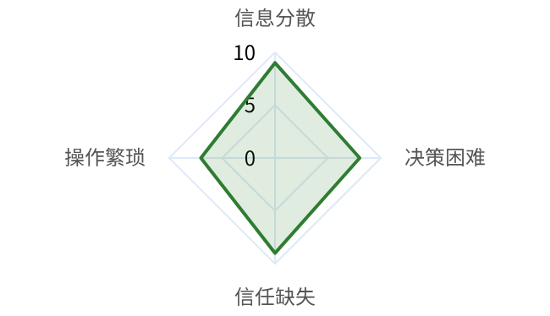


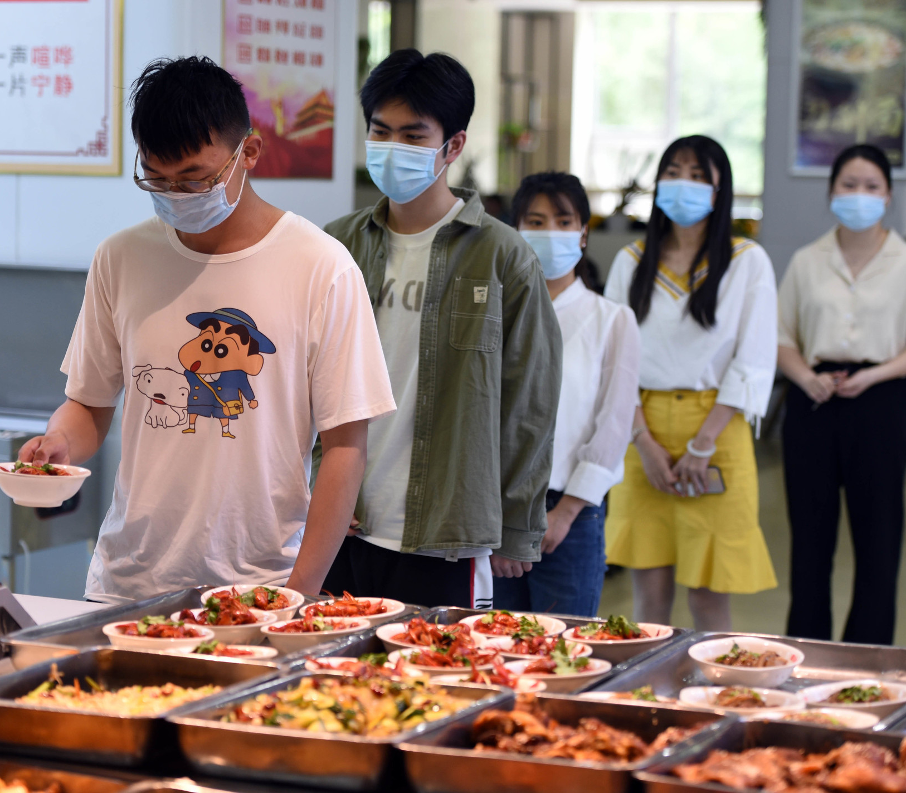
为什么做这个项目？
“今天吃什么？” —— 大学生每日高频难题
决策频率：每日1次，看似小事，却消耗了学生大量的时间与精力，是校园生活中亟待解决的高频刚需。
信息分散无聚合
美食信息零散分布在美团、大众点评等多个平台，缺乏校园专属的一站式聚合入口，查找效率低。
评价真实度存疑
校外平台评价掺杂商业推广，缺少同龄人视角的真实反馈，学生难以判断店铺口味是否符合自己需求。
真实场景直击
食堂窗口前的排队时刻，正是“选择困难症”的高发期。我们的产品致力于让这一刻的决策更轻松。
01 资源聚合
收录校园周边50+优质美食店铺，覆盖食堂、外卖与特色小吃，一网打尽。
02 真实口碑
建立实名制学生评价体系，剔除水军，提供最真实的就餐参考。
03 智能决策
基于偏好的可视化推荐算法，大幅降低选择纠结成本。
Notes:
我们项目的出发点，源于一个非常普遍的校园痛点——“今天吃什么？”。这个问题每天都在困扰着大量学生。目前，美食信息分散在各个平台，缺乏一个校园专属的聚合入口；同时，校外平台的评价真实性也备受质疑。因此，我们的项目旨在解决这些问题，通过聚合校园周边店铺、建立学生自己的评价体系，并利用可视化推荐，帮助同学们更高效地做出就餐决策。

Slide 4


多维度可行性论证
技术可行
经济可行
采用Taro+React跨端开发框架，搭配Node.js+MySQL成熟后端技术栈，生态完善、文档丰富，能高效稳定地支撑项目开发与迭代。
项目为学生实践项目，人力成本为零；仅需投入域名与轻量服务器费用，预估总成本约650元/年，经济成本极低且可控。
操作可行
法律可行
基于微信小程序载体，用户无需下载，扫码即可使用。核心业务操作流程简化至3步以内，界面直观，用户学习与使用成本极低。
严格遵循《个人信息保护法》要求，仅获取微信授权的公开头像与昵称信息，不收集敏感隐私数据，确保用户信息安全与合规。
综合雷达评分显示项目在各关键维度均达到9分的高水平可行性标准。目前小程序已按规范提交微信平台审核，合规性与落地性均得到验证。
★ 已提交微信审核
Notes:
为了确保项目的落地，我们从技术、经济、操作和法律四个维度进行了可行性论证。技术上，我们采用成熟的Taro和Node.js技术栈；经济上，成本极低，仅需域名和服务器费用；操作上，小程序扫码即用，非常便捷；法律上，我们严格遵守个人信息保护法，确保用户数据安全。目前，小程序已提交微信审核，证明了其可行性。

Slide 5



功能需求与用户建模
核心用例与优先级规划
用户角色权限矩阵
P0
浏览店铺列表
P0
发表店铺评价
游客 (Guest) 权限范围：仅支持店铺列表浏览、分类筛选与基础信息查看，无交互与操作权限，为系统基础访问层级。
用例ID: UC-001 用户可按分类、热度筛选并查看店铺基础信息。
用例ID: UC-008 支持图文混排评价，关联用户消费记录，确保真实。
注册用户 (Registered User) 权限范围：享有完整交互权限，可发表评价、收藏店铺、申请上传新店信息，参与社区内容共建与互动。
P1
收藏心仪店铺
P1
申请上传新店
用例ID: UC-005 用户可收藏店铺至个人中心，快速访问关注列表。
用例ID: UC-010 商家用户可提交店铺资质信息，进入审核流程。
系统管理员 (Admin) 权限范围：负责平台内容治理，包括审核用户评价、新店资质，执行数据统计分析与系统配置管理。
Notes:
在需求分析阶段，我们定义了三种用户角色：游客、注册用户和管理员。游客只能浏览，注册用户可以进行评价、收藏等核心操作，管理员则负责内容审核。我们梳理了核心用例，如浏览店铺、发表评价等，并将其分为不同优先级。同时，我们也明确了非功能需求，如页面加载速度和多端兼容性，确保用户体验。

Slide 6




架构设计与数据模型
表现层：面向用户交互，提供直观、流畅的多端操作界面，保障用户体验一致性。
首页模块 聚合推荐与全局导航
店铺模块 商家入驻与信息展示
前端层：采用Taro跨端框架，统一代码实现微信小程序、H5等多端适配，降低维护成本。
评价模块 用户反馈与评分体系
收藏与用户 个性化收藏与账户管理
接口层：遵循RESTful API设计规范，通过Token鉴权实现前后端数据的安全、标准化交互。
后端层 (Express/Node.js) 处理核心业务逻辑、权限控制与请求分发，确保系统高可用。
数据层 (MySQL) 存储用户、店铺、菜品等核心业务数据，支持事务与复杂查询。
上传与管理：支持商家自助上传菜品、管理订单，后台统一审核与配置。
数据统计：多维度可视化报表，为运营决策和商家经营提供数据支撑。
用户实体 (User)
属性：ID(主键), 昵称, 头像URL, 注册手机号, 注册时间 核心关系：1:N 发布评价，维护个人账户信息
店铺实体 (Shop)
属性：ID(主键), 店铺名称, 地址, 评分, 营业状态 核心关系：1:N 拥有菜品，N:1 被用户评价
评价实体 (Comment)
属性：ID(主键), 用户ID(外键), 店铺ID(外键), 评价内容, 评分 核心作用：连接用户与店铺，沉淀口碑数据
菜品实体 (Dish)
属性：ID(主键), 店铺ID(外键), 菜品名称, 价格, 分类, 描述 核心关系：归属单一店铺，支撑订单与展示业务
架构图与ER图由AI辅助生成初稿，经技术团队人工优化完善
Notes:
系统设计上，我们采用了经典的前后端分离架构。前端使用Taro框架实现跨端开发，后端基于Node.js和Express构建，数据库采用MySQL。整个系统划分为8大功能模块。在数据模型方面，我们设计了用户、评价、店铺和菜品四个核心实体及其之间的关联关系。值得一提的是，架构图和ER图的初稿都由AI辅助生成，大大提高了设计效率。

Slide 7





关键功能模块实现
01 用户提交内容
用户在移动端填写评分、文字评价，并可上传现场实拍图片，完成提交操作。
// 首页“随便吃啥”随机推荐核心算法
constrandomRecommend= (shops) => {
if(!shops.length)returnnull;
constidx= Math.floor(Math.random() * shops.length);
returnshops[idx];
};
02 前后端双重校验机制
前端即时校验内容非空与格式规范；后端进行防刷、违禁词过滤等合规性校验，拦截非法请求，保障数据安全。
多维度筛选
双端状态同步
03 数据存储与结果反馈
校验通过后，将结构化数据写入数据库持久层，并即时返回操作结果给用户，形成完整的闭环交互体验。
支持区域、品类、价格区间及关键词的组合筛选，精准定位用户心仪的店铺。
采用本地缓存+后端同步的双重机制，确保用户收藏状态在多端实时一致。
Notes:
在核心功能实现上，我将以“发表评价”为例，展示其完整流程。从用户提交，到前后端双重校验，再到数据库存储，确保了数据的安全性和有效性。此外，我们还实现了“随便吃啥”的随机推荐功能，其核心算法非常简洁。同时，店铺筛选和收藏状态同步等功能也都经过了精心设计，保证了良好的用户体验。

Slide 8


功能界面与交互演示
01 智能首页
02 店铺详情
03 多维评价
04 个人中心
整合轮播推荐、热门榜单，核心设置“随便吃啥”随机推荐按钮，解决用户选择困难，信息层级清晰直观。
通过信息、菜品、评价三栏Tab切换展示，搭配直观的评分分布柱状图，让用户快速掌握店铺真实口碑。
支持五星评分、菜品图片上传与匿名评价功能，满足用户多样化表达需求，同时规范内容发布秩序。
聚合收藏店铺、历史上传记录与个人设置，统一管理用户资产，打造个性化、便捷的专属空间。
核心亮点：点击“随便吃啥”，基于偏好智能匹配，一键决策。
可视化呈现：多维度评分数据图表化，优劣项一目了然，决策更高效。
三重校验逻辑：内容合规性、图片安全性与评分有效性自动校验，保障真实。
极简授权登录：支持微信一键授权，仅获取公开信息，兼顾安全与便捷体验。
Notes:
接下来是系统的实际界面展示。首页集成了轮播推荐、随机推荐和热门榜单，信息一目了然。进入店铺详情页，可以看到我们设计的评分分布图，让评价数据更直观。评价功能支持图文并茂和匿名发布。个人中心则整合了用户的收藏、上传记录等信息。整个界面设计简洁明了，突出了“可视化”的核心特点。

Slide 9
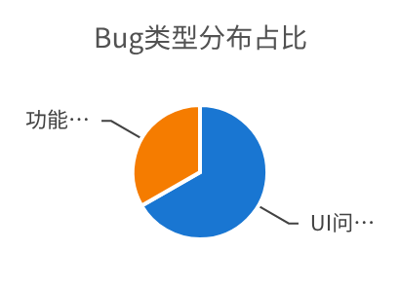

测试结果与质量评估
测试用例覆盖总数
整体测试通过率
Bug编号 | 类型 | 问题描述 | 当前状态
B001 | UI问题 | 评分模块星星图标在不同分辨率下存在垂直对齐偏差，影响视觉一致性。 | 已修复
B002 | UI问题 | 店铺详情卡片在小屏设备上布局溢出，底部信息显示不完整，需调整适配逻辑。 | 已修复
B003 | 功能缺陷 | 跨设备收藏内容同步偶发延迟，极端网络环境下同步成功率约95%，需优化策略。 | 优化中
26个核心用例
100%执行通过
性能达标验证
页面加载时间实测≤2s，优于需求设定的≤3s标准，系统响应性能表现优异。
总结：核心功能测试全覆盖且100%通过，UI类Bug已全部修复，仅存一项复杂的功能同步缺陷处于优化收尾阶段，整体质量符合上线标准。
Notes:
为了保证软件质量，我们设计了26个测试用例，覆盖了主要功能点，最终实现了100%的通过率。在测试过程中，我们共发现3个Bug，其中2个UI问题已修复，1个功能缺陷正在优化中。性能测试显示，页面加载时间控制在2秒以内，优于3秒的需求目标。整体来看，系统质量达到了预期标准。

Slide 10






创新点与AI融合实践
核心亮点：校园专属 + AI辅助
技术创新：Taro跨端开发
采用Taro框架实现一套代码多端运行，兼容微信小程序、H5及App，大幅降低开发与维护成本，提升迭代效率。
功能创新：智能推荐与可视化
运用随机推荐算法丰富内容展示维度，结合评分可视化图表直观呈现店铺口碑，让用户决策更高效、体验更有趣。
AI全流程深度融合
覆盖需求分析、文档生成到代码优化全环节，AI辅助提升产出质量，是项目的核心技术驱动力。
严格遵循国标规范
对标GB/T 8567-2006标准，产出8份完整规范文档，确保项目流程标准化、成果可复用与可追溯。
学生共建UGC生态
打造由学生主导的内容共建共享机制，现已收录50+优质校园周边店铺，构建有活力的美食分享社区。
Notes:
本项目的创新点主要体现在五个方面。技术上，我们采用Taro框架实现了跨端开发。功能上，独创的随机推荐和评分可视化提升了用户体验。特别值得一提的是，我们将AI技术深度融合到开发全流程，从需求分析到代码优化，都借助了AI的力量。同时，我们严格遵循国家标准，产出了规范的文档，并构建了一个由学生共建共享的美食UGC生态。

Slide 11


局限性与未来展望
当前项目存在的局限性
未来功能迭代规划
后端数据对接未完成：目前系统暂使用Mock模拟数据支撑展示，真实业务数据的持久化与接口联调尚未完全落地，数据链路存在断点。
短期 (V1.1)：夯实基础架构 完成真实后端API对接，实现用户数据、业务信息的持久化存储，确保系统数据流转稳定可靠。
中期 (V1.2)：拓展场景体验「 Coming Soon 」 集成LBS定位服务，开发地图导航功能，为用户提供精准的位置引导与场景化服务支持。
核心功能与算法待完善：地图导航功能模块尚未实现，用户无法获取路径指引；个性化推荐逻辑仍处于基础阶段，算法模型缺乏用户行为数据的训练与优化。
长期 (V2.0)：智能升级与管理赋能「 Coming Soon 」 引入协同过滤推荐算法，搭建专属管理员后台，实现智能化运营。
2026.07版本 V1.1 发布
完成后端数据联调，实现基础功能闭环
2026.09版本 V1.2 迭代
上线LBS定位，新增地图导航核心模块
2027.01版本 V2.0 进阶
推荐算法升级，开放管理员后台系统
Notes:
当然，项目也存在一些局限性。目前后端API尚未完全对接，地图导航和个性化推荐等功能也有待实现。针对这些不足，我们制定了清晰的未来迭代计划。短期内将接入真实后端，中期加入地图导航，长期则计划引入更智能的推荐算法并开发管理员后台，持续完善系统功能。

Slide 12


谢谢
感谢指导教师的悉心指导 | 感谢同学们的测试支持
汇报结束，欢迎各位老师和同学批评指正
Notes:
最后，我要衷心感谢我的指导教师在整个毕业设计过程中给予的悉心指导，感谢同学们在测试阶段提供的宝贵支持。我的汇报到此结束，欢迎各位老师和同学批评指正。谢谢大家！

